Slide 1
Chào mừng quý thầy cô giáo và các em học sinh
Giáo viên: KIM HUỆ

Slide 2
KHỞI ĐỘNG

Slide 3
Nhìn hình đoán tên phương tiện giao thông
PLAY

Slide 4
Đây là phương tiện gì?
Thuyền buồm

Slide 5
Đây là phương tiện gì?
Tàu thuỷ

Slide 6
Đây là phương tiện gì?
Phà

Slide 7
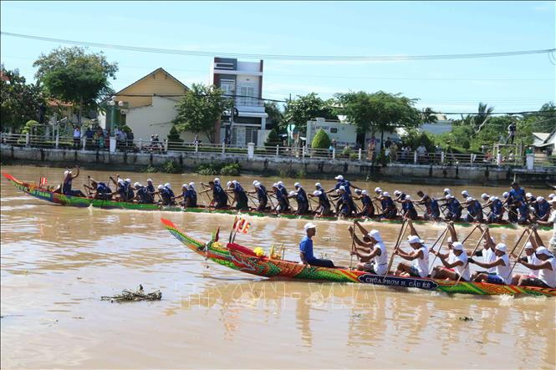
Đây là phương tiện gì?
Ghe ngo

Slide 8
Đây là phương tiện gì?
Xuồng

Slide 9
Hãy chia sẻ hiểu biết của em về các phương tiện giao thông vừa rồi?
GV: Linh Phương Pleiku Nhóm bài 10

Slide 10
Tiết:
GHE XUỒNG NAM BỘ
Minh Nguyen

Slide 11
HÌNH THÀNH KIẾN THỨC

Slide 12
I. TRẢI NGHIỆM CÙNG VĂN BẢN

Slide 13
1. Kiến thức ngữ văn
Trình bày những hiểu biết của em về văn bản thông tin bằng việc hoàn thành phiếu học tập sau

Slide 14
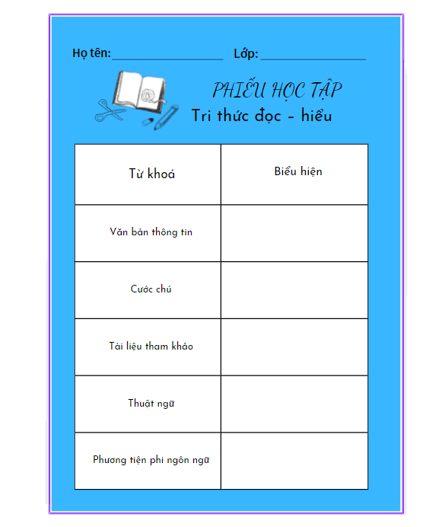

Slide 15
Từ khoá | Biểu hiện
Văn bản thông tin là văn bản được viết để truyền đạt thông tin, kiến thức. Bao gồm nhiều thể loại: thông báo, chỉ dẫn, mô tả công việc, … Thường trình bày một cách khách quan, trung thực, không có yếu tố hư cấu, tưởng tượng.
Văn bản thông tin

Slide 16
Từ khoá | Biểu hiện
Cách triển khai
Trật tự phân loại đối tượng
Trật tự phân loại đối tượnglời giải thích ghi ở chân trang hoặc cuối văn bản về từ ngữ, kí hiệu hoặc xuất xứ của trích dẫn,…trong văn bản (có thể chưa rõ với người đọc)
Cước chú

Slide 17
Từ khoá | Biểu hiện
Những tài liệu được người viết (người nói) xem xét, trích dẫn để làm rõ hơn nội dung, đối tượng được đề cập đến trong văn bản, giúp cho thông tin được trình bày trong văn bản thêm phong phú thuyết phục. Tài liệu tham khảo thường được ghi ở cuối bài viết hoặc cuối chương hay cuối sách.
Tài liệu tham khảo

Slide 18
Từ khoá | Biểu hiện
Từ ngữ biểu thị khái niệm khoa học, công nghệ, thường được sử dụng trong các văn bản khoa học, công nghệ.
Thuật ngữ
Là tranh ảnh, hình vẽ, sơ đồ, bảng biểu, kí hiệu,…phối hợp với lời văn (phương tiện ngôn ngữ) để cung cấp thông tin cho người đọc.
Phương tiện phi ngôn ngữ

Slide 19
Từ khoá | Biểu hiện
Văn bản thông tin | Văn bản thông tin là văn bản được viết để truyền đạt thông tin, kiến thức. Bao gồm nhiều thể loại: thông báo, chỉ dẫn, mô tả công việc, … Thường trình bày một cách khách quan, trung thực, không có yếu tố hư cấu, tưởng tượng.
Cách triển khai | Phân loại đối tượng
Cước chú | lời giải thích ghi ở chân trang hoặc cuối văn bản về từ ngữ, kí hiệu hoặc xuất xứ của trích dẫn,…trong văn bản (có thể chưa rõ với người đọc)
Tài liệu tham khảo | những tài liệu được người viết (người nói) xem xét, trích dẫn để làm rõ hơn nội dung, đối tượng được đề cập đến trong văn bản, giúp cho thông tin được trình bày trong văn bản thêm phong phú thuyết phục. Tài liệu tham khảo thường được ghi ở cuối bài viết hoặc cuối chương hay cuối sách.
Thuật ngữ | từ ngữ biểu thị khái niệm khoa học, công nghệ, thường được sử dụng trong các văn bản khoa học, công nghệ.
Phương tiện phi ngôn ngữ | Là tranh ảnh, hình vẽ, sơ đồ, bảng biểu, kí hiệu,…phối hợp với lời văn (phương tiện ngôn ngữ) để cung cấp thông tin cho người đọc.

Slide 20
2. Tác phẩm
a. Đọc và tóm tắt
b. Tìm hiểu chung

Slide 21
b. Tìm hiểu chung
Trình bày những hiểu biết của em về văn bản thông tin bằng việc hoàn thành phiếu học tập sau

Slide 23
Cách triển khai thông tin
Bố cục
Đ ối tượng
Mục đích
Nội dung

Slide 24
b. Tìm hiểu chung
Cách triển khai thông tin: phân loại đối tượng thành nhiều loại nhỏ để giới thiệu, giải thích.
Đối tượng: các loại ghe, xuồng ở Nam Bộ

Slide 25
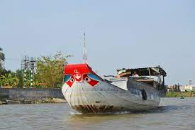
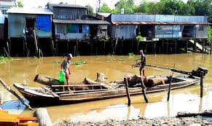
b. Tìm hiểu chung
Người viết chia đối tượng thành 2 loại lớn là ghe và xuồng.
Nội dung: sự đa dạng, phong phú và đặc điểm riêng của các loại ghe, xuồng Nam Bộ.

Slide 26
Bố cục
Phần 1: Từ đầu đến “chia thành nhiều loại”
-> Sự đa dạng của các loại ghe xuồng ở Nam Bộ
Phần 2: Tiếp theo đến “trong giới thương hồ”
-> Tác giả giới thiệu các loại xuồng và đặc điểm của từng loại
Phần 3: Tiếp theo đến “Bình Đại (Bến Tre) đóng.
-> Tác giả giới thiệu các loại ghe và đặc điểm của từng loại
Phần 4: Còn lại.
-> Giá trị của các loại ghe, xuồng đối với kinh tế và văn hóa của người dân Nam Bộ.

Slide 27
b. Tìm hiểu chung
Mục đích của văn bản: giới thiệu về đặc điểm, giá trị của các loại ghe, xuồng ở Nam Bộ. Cách triển khai thông tin: phân loại đối tượng thành nhiều loại nhỏ để giới thiệu, giải thích.

Slide 28
II. SUY NGẪM VÀ PHẢN HỒI

Slide 29
1. Ghe xuồng ở Nam Bộ
Phần 1 cho thấy bài viết sẽ triển khai ý tưởng và thông tin theo cách nào?

Slide 30
PHIẾU HỌC TẬP
Ghe xuồng ở Nam Bộ
 | Biểu hiện
Ghe xuồng
Tiêu chí phân loại
Nhận xét

Slide 31
PHIẾU HỌC TẬP
Ghe xuồng ở Nam Bộ
 | Biểu hiện
Ghe xuồng | - Nhiều kiểu loại, nhiều tên gọi khác nhau.
Tiêu chí phân loại | - Đặc điểm sản xuất. - Chức năng sử dụng. - Phương thức hoạt động.
-> Sự đa dạng của các loại ghe xuồng ở Nam Bộ. -> bài viết triển khai ý tưởng và thông tin theo cách thuyết minh. Tác giả căn cứ vào các tiêu chí cụ thể để phân chia ghe xuồng Nam Bộ.

Slide 32
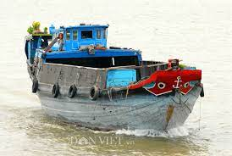
1. Ghe xuồng ở Nam Bộ
- Nhiều kiểu loại, nhiều tên gọi khác nhau.
- Tiêu chí phân loại:
đặc điểm sản xuất, chức năng sử dụng, phương thức hoạt động.
-> Sự đa dạng của các loại ghe xuồng ở Nam Bộ.

Slide 33
2. Phân loại và đặc điểm của ghe xuồng Nam Bộ
Đọc phần 2 và 3 SGK.

Slide 34
a. Xuồng Nam Bộ
Trong phần 2 có mấy đối tượng được nhắc đến?

Slide 35
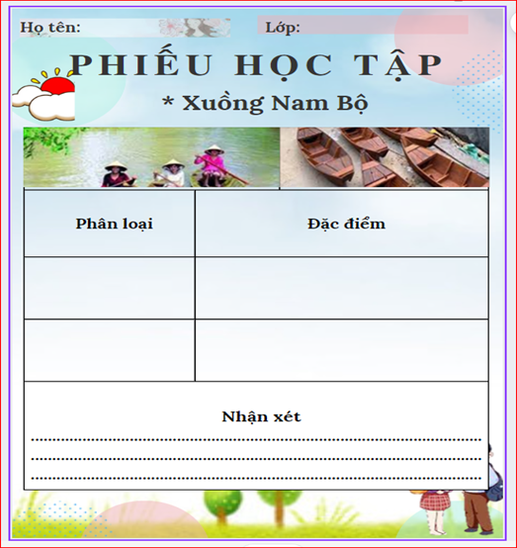

Slide 36
a. Xuồng Nam Bộ
* Xuồng Nam Bộ
Xuồng: thuyền nhỏ không có mái che, thường đi kèm theo thuyền lớn hoặc tàu thuỷ.
Phân loại | Đặc điểm
Xuồng ba lá | - Chiều dài trung bình 4m, rộng 1m. - Làm bằng ba tấm ván gỗ dài ghép lại - Dùng sào nạng và bơi chèo để đi lại.
Xuồng tam bản | - Giống như ghe câu, nhưng lớn hơn, có 4 bơi chèo, dùng để chuyên chở nhẹ. - Có loại thon dài, lại thêm mui ống, dáng đẹp. - Số lượng tấm ván be không chỉ có 3 mà có thể là 5, 7, hoặc 9 tấm.

Slide 37
a. Xuồng Nam Bộ
* Xuồng Nam Bộ
Phân loại | Đặc điểm
Xuồng vỏ gòn | - Kích thước nhỏ, kết cấu đơn giản (giàn đà, cong và ván be), kiểu dáng gọn nhẹ, chủ yếu để đi lại, chuyên chở, trao đổi, buôn bán.
Xuồng độc mộc | - Do người Khơme làm bằng cách chẻ dọc thân cây thốt nốt, khoét rỗng ruột hoặc mua xuồng độc mộc thân gỗ sao, sến ở Campu chia và Lào.
Xuồng máy | - Gắn máy nổ và chân vịt như xuồng máy đuôi tôm là loại phương tiện rất “cơ động”, phổ biến ở vùng sông nước này, nhất là trong giới thương hồ.

Slide 38
a. Xuồng Nam Bộ
- Một đối tượng lớn được nhắc đến là xuồng.
- Các đối tượng nhỏ là xuồng có xuồng ba lá, xuồng năm lá, xuồng tam bản, xuồng vỏ gòn, xuồng độc mộc, xuồng máy.
- Nghệ thuật: Liệt kê.

Slide 39
a. Xuồng Nam Bộ
Các cước chú (“tam bản”, “chài”) trong văn bản được dung với mục đích gì?

Slide 40
a. Xuồng Nam Bộ
Các cước chú (“tam bản”, “chài”) trong văn bản có mục đích giải thích cho từ ngữ trong văn bản có thể chưa rõ cho người đọc.

Slide 41
a. Xuồng Nam Bộ
- Một đối tượng lớn được nhắc đến là xuồng.
- Các đối tượng nhỏ là xuồng có xuồng ba lá, xuồng năm lá, xuồng tam bản, xuồng vỏ gòn, xuồng độc mộc, xuồng máy.
- Nghệ thuật: Liệt kê.
- Các cước chú (“tam bản”, “chài”) -> giải thích cho từ ngữ trong văn bản có thể chưa rõ cho người đọc.
-> Nhấn mạnh sự đa dạng của xuồng Nam Bộ.

Slide 42
b. Ghe Nam Bộ
Trong phần 3 giới thiệu về loại phương tiện gì? Chú ý các loại nhỏ trong đó.

Slide 43
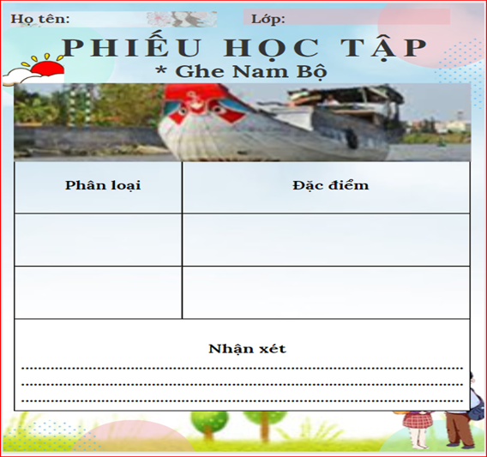

Slide 44
PHIẾU HỌC TẬP
* Ghe Nam Bộ
Ghe dùng để vận chuyển hàng hóa thường là những chiếc ghe có kích thước lớn, sức chở nặng, đi được đường dài.
Phân loại | Đặc điểm
Ghe bầu | - Là loại ghe lớn nhất, mũi và lái nhọn, bụng phình to, có tải trọng tương đối lớn, chạy buồm (từ 1 đến 3 buồm), lướt sóng tốt và đi nhanh, có nhiều chèo để đi sông và đi biển dài ngày. thường dùng đi đường biển.
Ghe lồng | - Loại ghe lớn, đầu mũi dài, có mui che mưa nắng, lòng ghe được ngăn thành từng khoang nhỏ để chứa các loại hàng hóa khác nhau. Dùng vận chuyển hàng hóa đi dọc bờ biển.

Slide 45
PHIẾU HỌC TẬP
* Ghe Nam Bộ
Ghe chài | - Có mui rất kiên cố, gồm nhiều mảnh gỗ ghép lại, có hai tầng. - Ghe được chia làm hai phần. - Thường có cả chục người chèo - Dùng tàu kéo ghe chài, dùng cho người đi buôn bán xa, dài ngày, dùng chở lúa gạo, than củi. -> to và chở được nhiều nhất
Ghe cào tôm | - Đầu mũi lài và khá phẳng, có bánh lái gặp bên hông, dáng nhỏ. - Thường dùng cào tôm vào ban đêm.

Slide 46
PHIẾU HỌC TẬP
* Ghe Nam Bộ
Ghe ngo | - loại ghe nhiều màu sắc của dân tộc Khơme. - thường dùng trong bơi đua trong các lễ hội. - Ghe làm bằng cây sao, dài 10m trở lên; không mui, ở đầu mũi chạm hình rồng, rắn, phụng, lân hoặc voi, sư tử, ó biển. - Mỗi chiếc có thể chở từ 20 đến 40 tay chèo.
Ghe hầu | - Sang hơn ghe điệu, dành cho cai tổng, tri phủ, tri huyện. - Ban đêm ghe thắp sáng để báo hiệu cho biết là ghe của quan.

Slide 47
PHIẾU HỌC TẬP
* Ghe Nam Bộ
Ngoài ra, ở mỗi địa phương cũng có những loại ghe phù hợp với điều kiện sông nước và nhu cầu sản xuất, đi lại trong vùng. | Ghe câu Phú Quốc, ghe cửa Bà Rịa, Ghe lưới rùng Phước Hải….

Slide 48
b. Ghe Nam Bộ
- Đối tượng: giới thiệu về ghe.
- Nghệ thuật: Liệt kê, miêu tả.
- Tài liệu tham khảo
-> Khẳng định nội dung trong văn bản có giá trị, làm cơ sở nghiên cứu cho người đọc.
→ triển khai thông tin theo cách phân loại.

Slide 49
Người viết đã chọn cách nào để triển khai ý tưởng và thông tin trong văn bản? Chỉ ra những biểu hiện cụ thể và hiệu quả của cách triển khai ấy.

Slide 50
b. Ghe Nam Bộ
- Chọn cách thuyết minh, giới thiệu để triển khai ý tưởng và thông tin trong văn bản.
+ Giới thiệu cho người đọc hình dung được hình dáng, cách chế tạo các loại ghe, xuồng.
+ Thuyết minh về công dụng và sự hiệu quả của từng loại ghe, xuồng đối với đời sống của nhân dân vùng Nam Bộ.

Slide 51
3. Giá trị của ghe, xuồng Nam Bộ
Đọc phần 4 trong SGK.

Slide 52
3. Giá trị của ghe, xuồng Nam Bộ
Qua văn bản, em có nhận xét gì về ghe, xuồng nói riêng và các phương tiện đi lại ở Nam Bộ nói chung?

Slide 54
3. Giá trị của ghe, xuồng Nam Bộ
Là công cụ được người dân lao động sáng tạo bằng trí óc thông minh.
Là công cụ có công dụng lớn đối với đời sống của bà con nhân dân.
Mang theo giá trị văn hóa của vùng, miền..

Slide 55
3. Giá trị của ghe, xuồng Nam Bộ
Tìm hiểu thêm từ nhiều nguồn thông tin khác nhau để nêu một số nét thay đổi về phương tiện đi lại, vận chuyển hiện nay của vùng sông nước Nam Bộ?

Slide 56
3. Giá trị của ghe, xuồng Nam Bộ
Sử dụng các phương tiện hiện đại có sức chở hàng, chở người lớn như tàu thủy, thuyền, phà…
Các ghe, xuồng được cải tiến nhiều hơn, có thể được đầu tư gắn máy để giảm sức của con người.

Slide 57
III. TỔNG KẾT

Slide 58
Nêu những biện pháp nghệ thuật được sử dụng trong văn bản?

Slide 59
1. Nghệ thuật
Sử dụng ngôn ngữ giản dị
Miêu tả đặc sắc đối tượng.
Liệt kê: nhấn mạnh sự phong phú và đa dạng của đối tượng.

Slide 60
Nội dung chính của văn bản “Ghe xuồng Nam Bộ”?

Slide 61
2. Nội dung
Cung cấp tri thức về phương tiện giáo thông đặc trưng của vùng Nam Bộ.
Qua đó ca ngợi giá trị của ghe , xuồng trong cuộc sống của người dân vùng sông nước Nam Bộ.

Slide 62
Sau khi học xong văn bản “Ghe xuồng Nam Bộ”, em học tập được điều gì về cách lựa chọn đối tượng, về triển khai?

Slide 63
a. Về cách lựa chọn đối tượng khi thông tin
Đối tượng đặc trưng của vùng miền, gần gũi với cuộc sống của người dân vùng miền đó.

Slide 64
b. Về cách triển khai
Triển khai văn bản theo trật tự phân loại đối tượng.
-> Giúp cho bài viết logic, rõ ràng người đọc đễ tiếp cận hơn.

Slide 65
c. Về lựa chọn Cước chú và tài liệu tham khảo
Lựa chọn những cước chú và tài liệu tham khảo phù hợp.

Slide 66
IV. LUYỆN TẬP

Slide 67
Viết đoạn văn (từ 5 – 12 dòng) tóm tắt văn bản “Ghe xuồng Nam Bộ”.

Slide 68
Ghe xuồng là phương tiện đi lại đặc trưng của vùng sông nước Nam Bộ. Xuồng là thuyền nhỏ không có mái che, thường đi kèm theo thuyền lớn hoặc tàu thuỷ. Các loại phổ biến như xuồng ba lá, xuồng năm lá, tam bản, xuồng vỏ gòn, xuồng độc mộc, xuồng máy… Ghe dùng để vận chuyển hàng hóa thường là những chiếc ghe có kích thước lớn, sức chở nặng, đi được đường dài. Rất đa dạng với nhiều loại xuồng khác nhau và mục đích sử dụng khác nhau. Ngoài ra, ở mỗi địa phương cũng có những loại ghe phù hợp với điều kiện sông nước và nhu cầu sản xuất, đi lại trong vùng. Ghe xuồng ở Nam Bộ vừa là một loại phương tiện giao thông vô cùng hữu hiệu, vừa ẩn chứa bên trong những giá trị văn hóa vô cùng độc đáo. Dù sau này khoa học kĩ thuật phát triển thì ghe, xuồng vẫn giữ vị trí quan trọng ở mảnh đất này.

Slide 69
Em biết những phương tiện đi lại nào mang tính đặc trưng của người dân ở mỗi vùng miền trên đất nước ta? Trong số đó, em thích phương tiện nào nhất? Vì sao?

Slide 70
V. VẬN DỤNG

Slide 71
Từ bài học, em rút ra cho mình bài học gì về giữ gìn văn hoá địa phương của các vùng miền?

Slide 73
HẸN GẶP LẠI

